Slide 1
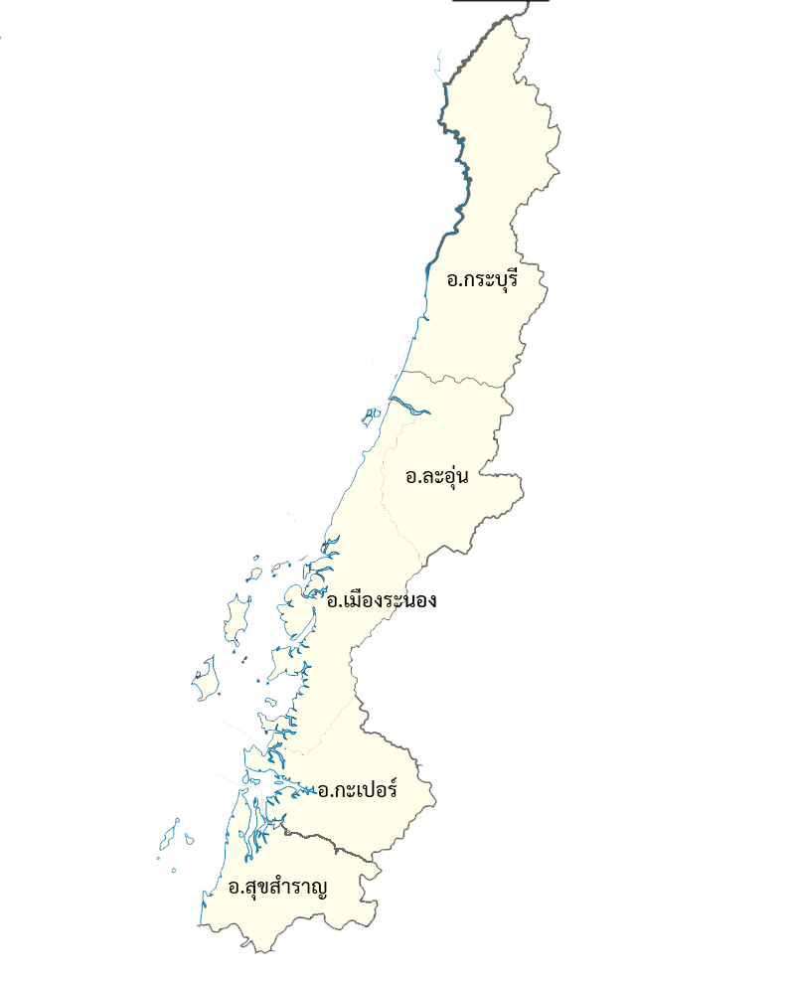

คณะที่ 3
3.8 เขตสุขภาพมีการดำเนินงาน Digital Transformation เพื่อก้าวสู่การเป็น Smart Hospital (เป้าหมาย รพท. ร้อยละ 100 และ รพช. ร้อยละ 50)
เป้าหมาย
ผลงาน
ร้อยละ
รพท. 1 แห่ง รพช. 4 แห่ง | 1 3 | 100 75
ข้อเสนอแนะจากรอบที่ 1/2562 | ผลการดำเนินงาน
1. ศึกษา Software อื่นๆ และทดสอบการใช้งาน, นำเสนองบประมาณในการติดตั้ง 2. ผู้บริหารระดับ สสจ. เร่งรัดให้ รพท.เป้าหมายทำการประเมินตนเองโดยเร็ว 3. สสจ. มีแผนส่ง เจ้าหน้าที่เข้ารับการอบรมที่ รพ.ปทุมธานี ที่เป็นต้นแบบ เรื่องระบบคิว การเชื่อมโยงด้วย HIS gateway ทุกระดับ | 1. โรงพยาบาลทุกแห่ง ดำเนินการติดตั้งและทดสอบระบบ HIS Gateway ผ่าน App H4U 2. โรงพยาบาลใช้ระบบคิวดิจิทัล ในการให้บริการผู้ป่วย (ยกเว้น รพ.สุขสำราญ อยู่ระหว่างการพัฒนาาระบบคิวดิจิทัล) 3. โรงพยาบาลทุกแห่ง ใช้ใบสั่งยาอิเล็กทรอนิกส์ผ่าน HIS 4. รพ.ระนอง ตอบแบบประเมิน HAIT และได้รับการตรวจประเมินจากคณะกรรมการจังหวัด 2 ครั้ง
หน่วยบริการ | ระดับ 1 Smart Tool |  | ระดับ 2 Smart Service
 | HIS Gateway | Queue Online | ใบสั่งยาอิเล็กทรอนิกส์
โรงพยาบาลระนอง | ✓ | ✓ | ✓
โรงพยาบาลละอุ่น | ✓ | ✓ | ✓
โรงพยาบาลกระบุรี | ✓ | ✓ | ✓
โรงพยาบาลกะเปอร์ | ✓ | ✓ | ✓
โรงพยาบาลสุขสำราญ | ✓ | - | ✓
ภาพจังหวัด

Slide 2
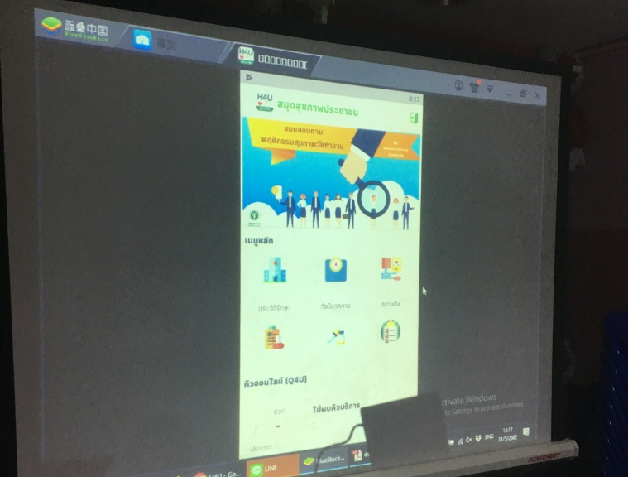
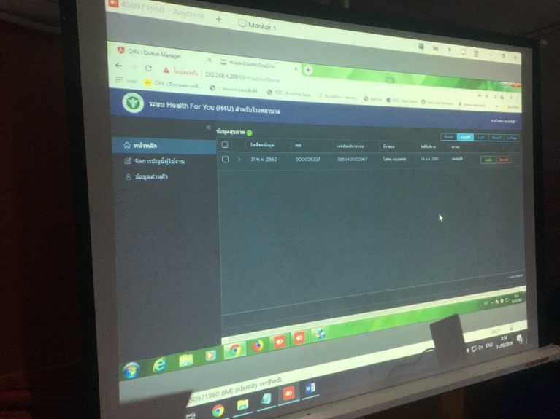
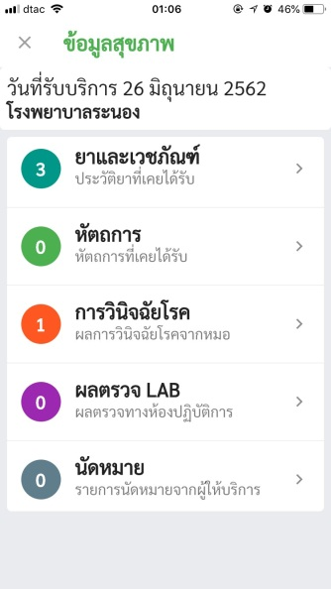
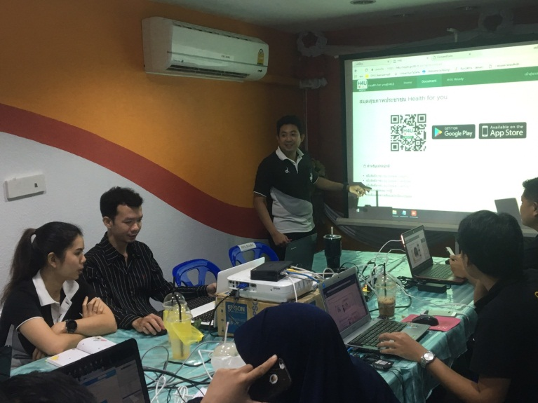
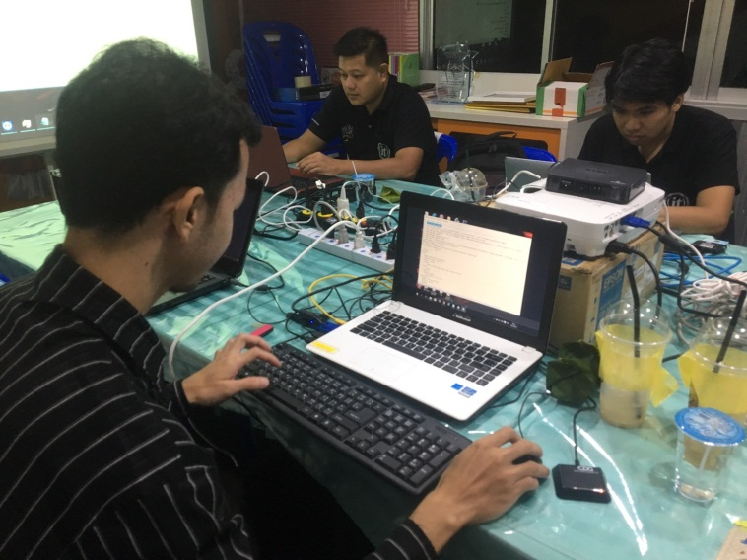
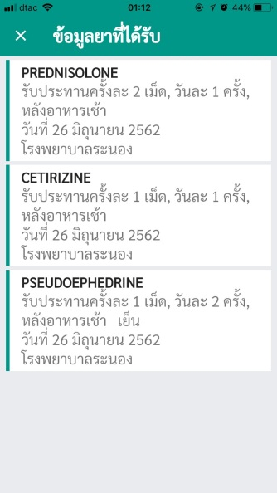
สสจ.ระนอง จัดประชุมเพื่อติดตั้งและทดสอบใช้งานระบบ HIS Gateway : H4U แก่โรงพยาบาลทุกแห่ง

Slide 3
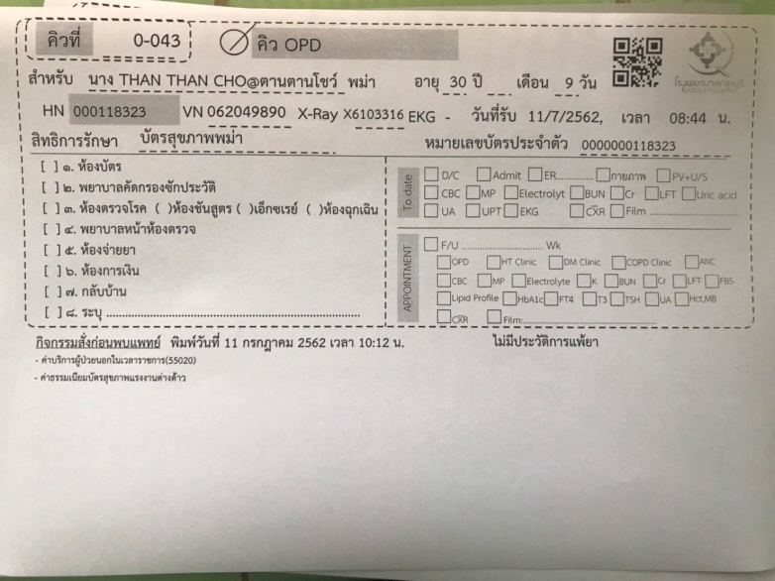
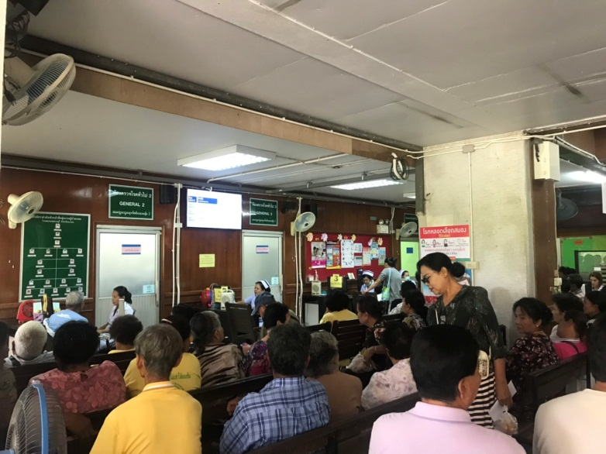
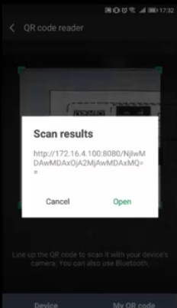
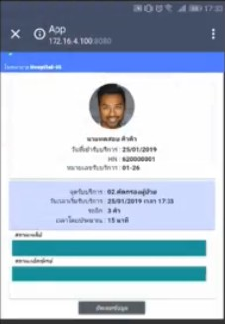
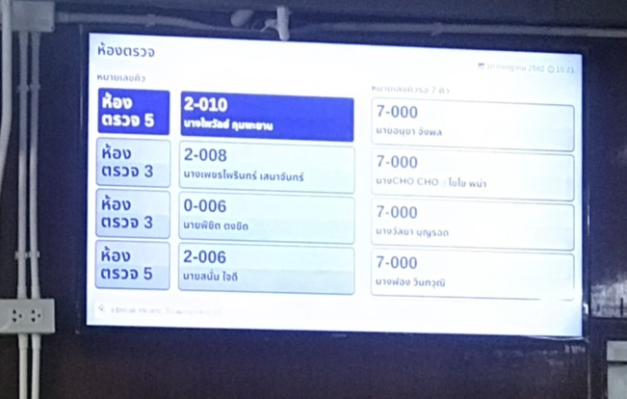

ระบบคิวดิจิทัล ประชาชนสามารถ Scan QR Code จากใบนำทาง เพื่อแสดงคิวใน Mobile device ได้

Slide 4
คณะที่ 3
3.9 มีการใช้ Application สำหรับ PCC ใน PCC ทุกแห่ง
เป้าหมาย
ผลงาน
ร้อยละ
9 | NA | NA
ข้อเสนอแนะจากรอบที่ 1/2562 | ผลการดำเนินงาน
1. กระทรวง โดย สสป./ศูนย์ เร่งตัดสินใจประกาศใช้ App PCC 2. จังหวัดหาผู้เชี่ยวชาญ เชื่อม App PCC ให้เข้าได้กับโปรแกรมที่ใช้อยู่ในหน่วยบริการ 3. ปรับแผนการใช้งบประมาณ | - 8 PCC ที่ใช้ JHCIS และ HosXP ยังไม่มีการใช้ Application PCC Link เนื่องจากการไม่ใช่กลุ่มเป้าหมายในการทดสอบ Application PCC Link กับกระทรวง แต่ใช้งานโปรแกรม Thai COC ในการติดตามดูแลประชาชน - PCC รพ.สต.ทุ่งมะพร้าว ใช้ระบบ PHIE (Personal Health Information Exchange) ซึ่งเป็นระบ แลกเปลี่ยนข้อมูลสุขภาพภายในเครือข่ายโรงพยาบาล ในการติดตามดูแลประชาชน - PCC ในเขตอำเภอเมือง 3 แห่งได้รับการสนับสนุนคอมพิวเตอร์จากส่วนกลาง ซึ่งปัจจุบันได้ดำเนินการจัดซื้อจัดจ้าง และติดตั้ง เพื่อเตรียมความพร้อมในการใช้งาน PCC Link ในปี 63
ภาพจังหวัด
NA

Slide 5
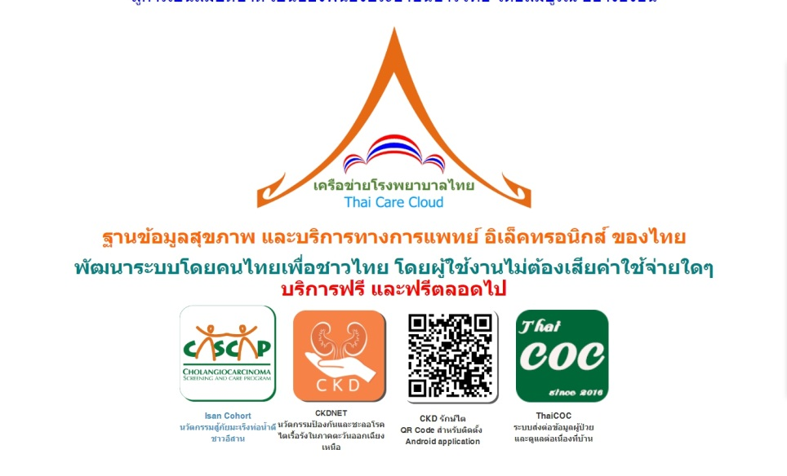
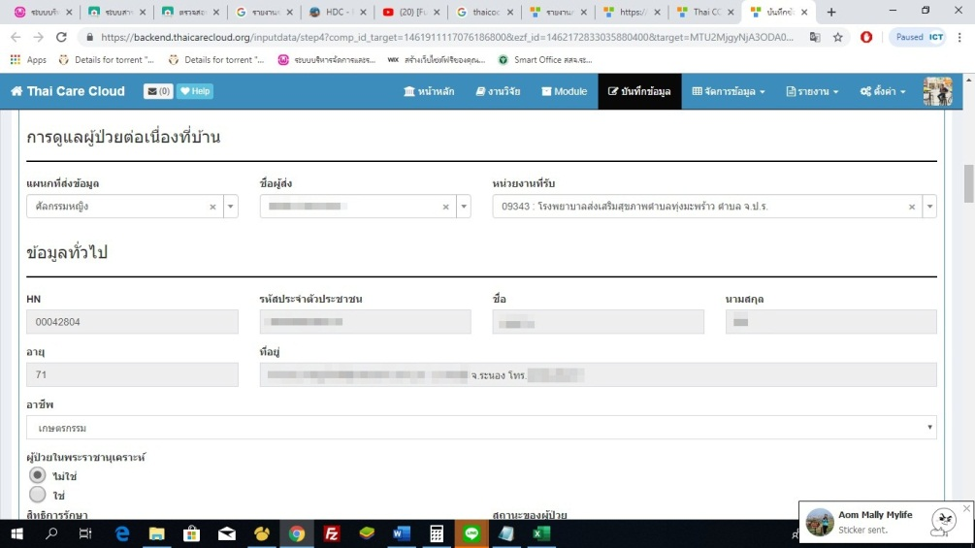
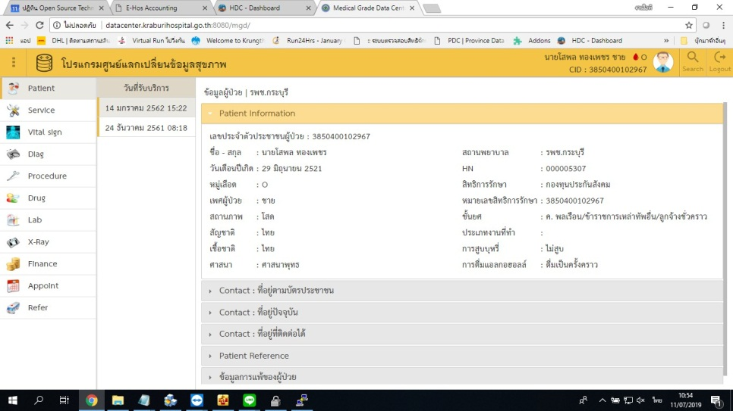
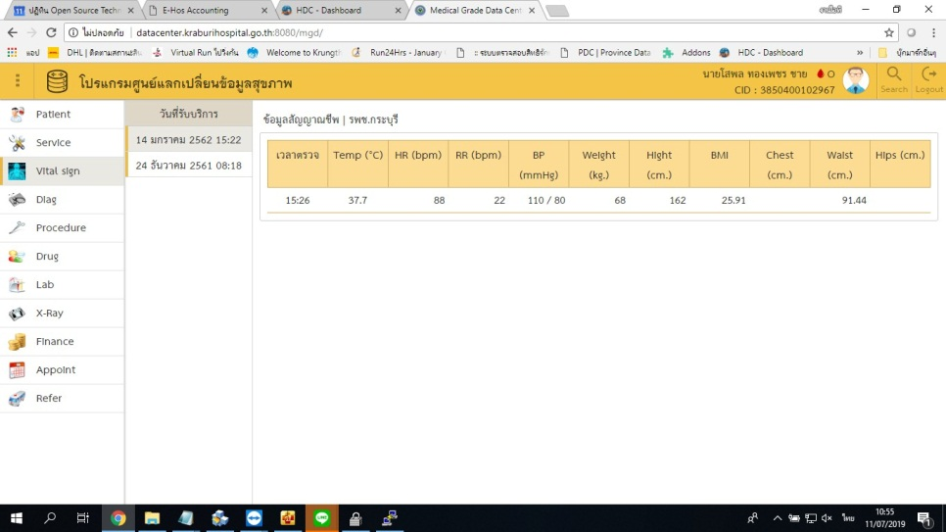
8 PCC ใช้โปรแกรม Thai Coc ในการดูแลประชาชน และเตรียมพร้อมในการใช้งาน PCC Link ในปี 2563
รพ.สต.ทุ่งมะพร้าว ใช้ระบบ PHIE (Personal Health Information Exchange) แลกเปลี่ยนข้อมูลสุขภาพ ภายในเครือข่าย รพ.กระบุรี

